Slide 1


Slide 2






1 ВОПРОС
«...ни одна организация или человек не смогут добиться
долгосрочных изменений на благо детей... новые
возможности для улучшения их благосостояния касаются
всех»
Этот текст есть на сайте ЮНИСЕФ в разделе «Наши...» Кто? 1. Проблемы 2. Враги 3. Партнёры 4. Покемоны
1 БАЛЛ

Slide 3


1 ОТВЕТ
3. Партнёры
1 БАЛЛ

Slide 4
2 ВОПРОС
Внимание! В этом вопросе может быть больше
правильных вариантов ответа, или не быть их вовсе. Если
вариантов больше одного, выберите все правильные.
В каких сферах есть волонтёрские программы? 1. Уход за животными 2. Спортивные мероприятия 3. Археологические раскопки 4. Спасательные работы
1 БАЛЛ

Slide 5

2 ОТВЕТ
1. Уход за животными 2. Спортивные мероприятия 3. Археологические раскопки 4. Спасательные работы
1 БАЛЛ

Slide 6
3 ВОПРОС
В 1959 году администрация города Гельзенкирхен по
ошибке назначила два матча на одно и то же время. И
оба прошли успешно.
Один из матчей был футбольным, а второй – …
1. Волейбольным
2. Баскетбольным
3. Гандбольным
4. Теннисным
1 БАЛЛ

Slide 7
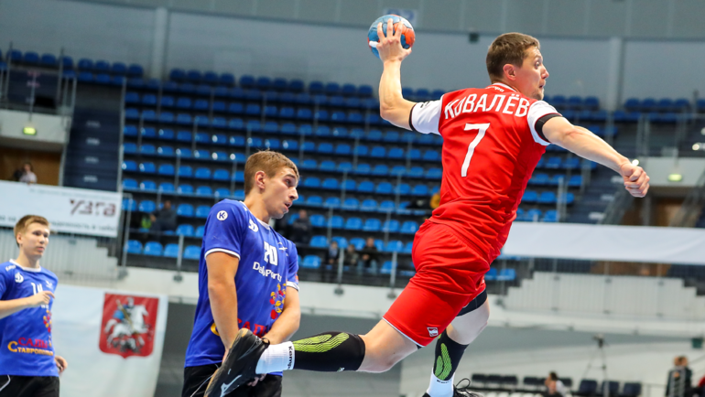
3 ОТВЕТ
3. Гандбольным
1 БАЛЛ

Slide 8
4 ВОПРОС
Социальная реклама предлагает не посещать
Трансильванию, а лучше…
1. Полететь в космос 2. Стать донором крови 3. Выучить румынский язык 4. Сходить в кино
1 БАЛЛ

Slide 9
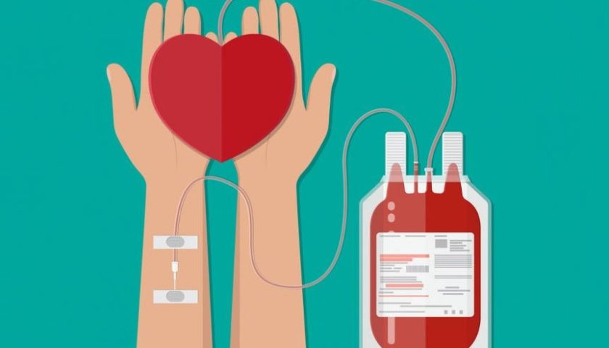
4 ОТВЕТ
2. Стать
донором крови
1 БАЛЛ

Slide 10
5 ВОПРОС
На социальном постере сказано, что ИКС – это
выбор каждого, а дышать – нет.
Что такое ИКС?
1. Дайвинг 2. Курение 3. Автомобиль 4. Паровоз
1 БАЛЛ

Slide 11
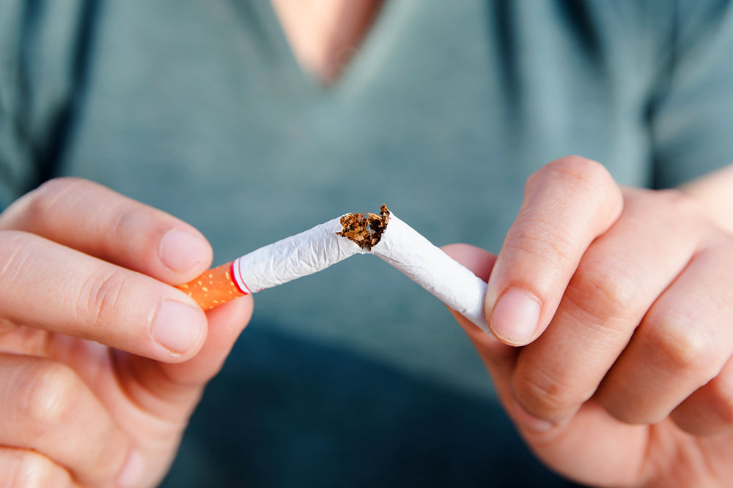
5 ОТВЕТ
2. Курение
1 БАЛЛ

Slide 12
6 ВОПРОС
Радио понадобилось 38 лет для того, чтобы достичь
аудитории 50 миллионов пользователей, телевидению
– 13, кабельному телевидению – 10.
А сколько лет понадобилось интернету? 1. 5 2. 12 3. 17 4. 21
1 БАЛЛ

Slide 13

6 ОТВЕТ
1. 5
1 БАЛЛ

Slide 14
7 ВОПРОС
«По мере того, как мы посягаем на ресурсы природы и разрушаем
жизненно важные места обитания, всё большее число видов
оказывается под угрозой исчезновения», – заявил генеральный
секретарь ООН Антониу Гутерриш. Эта цитата приведена в статье
о том, что защита биоразнообразия – ответственность…
Кого? 1. Человечества 2. ООН 3. Богатых стран 4. Инопланетян
1 БАЛЛ

Slide 15
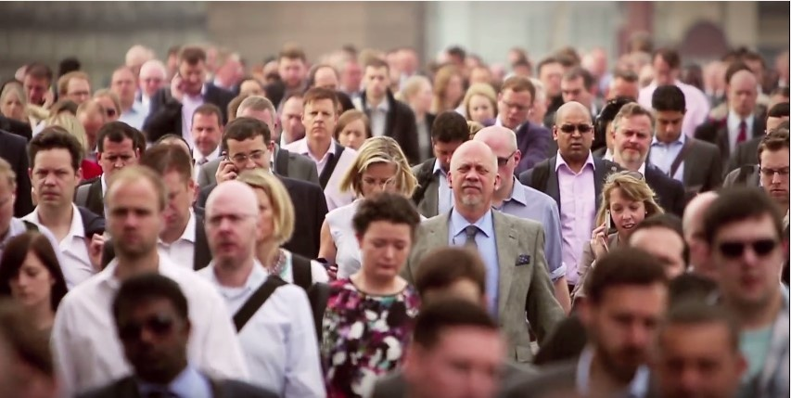
7 ОТВЕТ
1. Человечества
1 БАЛЛ

Slide 16


МОЛОДЦЫ !

